Slide 1
Работа службы содействия трудоустройства выпускников
Подготовила руководитель по практическому обучению Яблокова З.Н.

Slide 2
Вопросы трудоустройства выпускников учебных заведений вышли на первый план в сфере государственной образовательной политики.
Задача содействия выпускникам в обретении первого по окончанию учебного заведения рабочего места является не просто актуальной, а одной из первоочередных.
Время поиска работы — тяжелое и беспокойное время для всех.

Slide 3
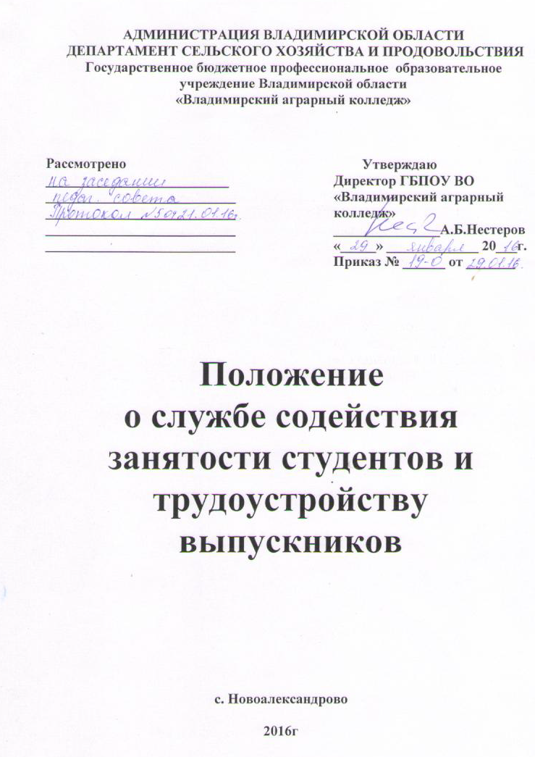

Slide 4
ЦЕЛИ И ЗАДАЧИ СЛУЖБЫ
Основной целью деятельности службы является содействие занятости студентов и трудоустройству выпускников Колледжа.
Для достижения этой цели служба осуществляет:
сотрудничество с предприятиями и организациями, выступающими в качестве работодателей для студентов и выпускников.
оказание помощи отделениям колледжа в организации стажировок и практик, предусмотренных учебным планом.
организация временной занятости студентов, в том числе с привлечением структурных подразделений Владимирского аграрного колледжа.
взаимодействие с местными органами власти, в том числе с территориальными органами государственной службы занятости населения, общественными организациями и объединениями, заинтересованными в улучшении положения выпускников на рынке труда.
сбор, обобщение, анализ и предоставление студентам информации о состоянии и тенденциях рынка труда, о требованиях, предъявляемых к соискателю рабочего места, формирование банка данных вакансий, предлагаемых работодателями по соответствующим специальностям.
повышение уровня конкурентоспособности и информированности студентов и выпускников о состоянии и тенденциях рынка труда с целью обеспечения максимальной возможности их трудоустройства.
проведение организационных мероприятий (ярмарок вакансий, дней карьеры, презентаций предприятий и организаций работодателей и т.п.).

Slide 5
Колледж имеет собственный сайт www.vlak33.ru, на котором создана информация о деятельности службы содействия трудоустройству выпускников
Где каждый выпускник колледжа может ознакомиться с Положением Службы содействия трудоустройству выпускников и получить информацию по разделам:
Информация о работе службы
Нормативная база
Советы по трудоустройству
Анкетирование
Где работают наши выпускники
Мониторинг трудоустройства выпускников
Вакансии

Slide 6
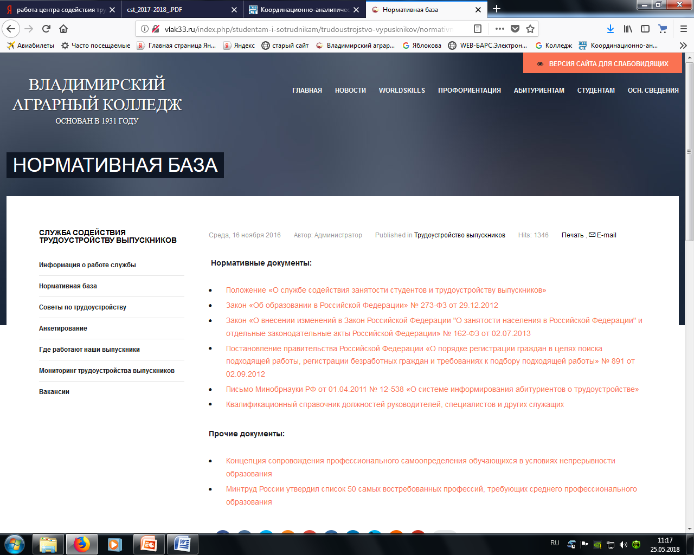

Slide 7
2. Наличие сообщества центра в социальных сетях. Обучение навыкам поиска работы через Интернет, через страничку на сайте колледжа.
Связь с выпускниками колледжа в контакте (https://vk.com/vlak33), одноклассниках, Facebook (https://facebook.com/vlak33), https://twitter.com/vlak33, инстаграм https://www.instagram.com/vlak33/. Созданы группы выпускников и обучающихся колледжа.
Обучение студентов выпускных групп правилам пользования электронными ресурсами Департамента с/х администрации Владимирской области (http://dsx.avo.ru/), Порталом профессионального образования Владимирской области http://владпрофобр.рф/.
Обучение студентов выпускных групп правилам пользования электронными ресурсами Портала «Работа в России» (https://trudvsem.ru/), Портала государственных услуг РФ (https://www.gosuslugi.ru/)

Slide 8
Индивидуальная работа с абитуриентами, студентами и выпускниками по вопросам эффективного поведения на рынке труда.
Для информирования и консультативной работы со студентами используются следующие формы деятельности: круглые столы встреч с работодателями, оформление информационного стенда трудоустройства, участие студентов в ярмарках вакансий, выставках, психологическая подготовка выпускников по вопросам трудоустройства (проведение тренингов, мастер-классов по прохождению собеседований, написанию резюме и др.), проводится индивидуальная консультативная работа со студентами по организации мест стажировок, практики, будущего трудоустройства.
Разработаны материалы «Рекомендации по составлению резюме», «Как успешно пройти собеседование», (http://vlak33.ru/index.php/studentam-i-sotrudnikam/trudoustrojstvo-vypusknikov/sovety-po-trudoustrojstvu

Slide 9
23 марта в колледже прошел День карьеры. В мероприятии приняли участие психолог службы занятости г. Владимира Толмачева Н. А.. Работодатели: начальник «Суздальской СББЖ» Российская В. С., главный вет. врач колхоза «Завет Ильича» Рязанской области Касимовского района Квардицкий Е. В., директор СПК «Спасское» Шарагин А. И., директор Владимирского филиала БТИ Сурков И. Е..
С выпускниками были проведены семинары по поиску работы, составлению резюме, мастер-класс «Собеседование».

Slide 10
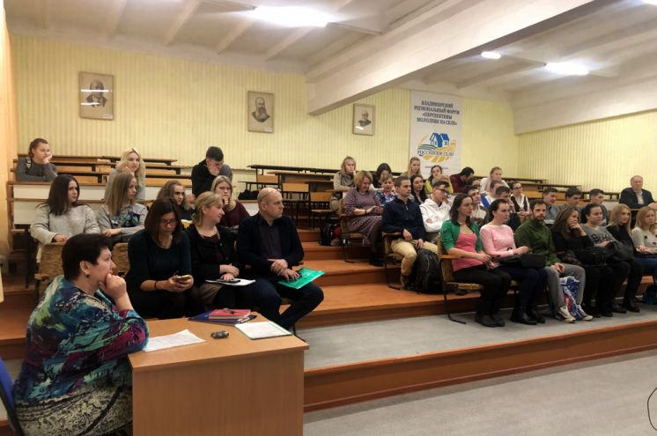
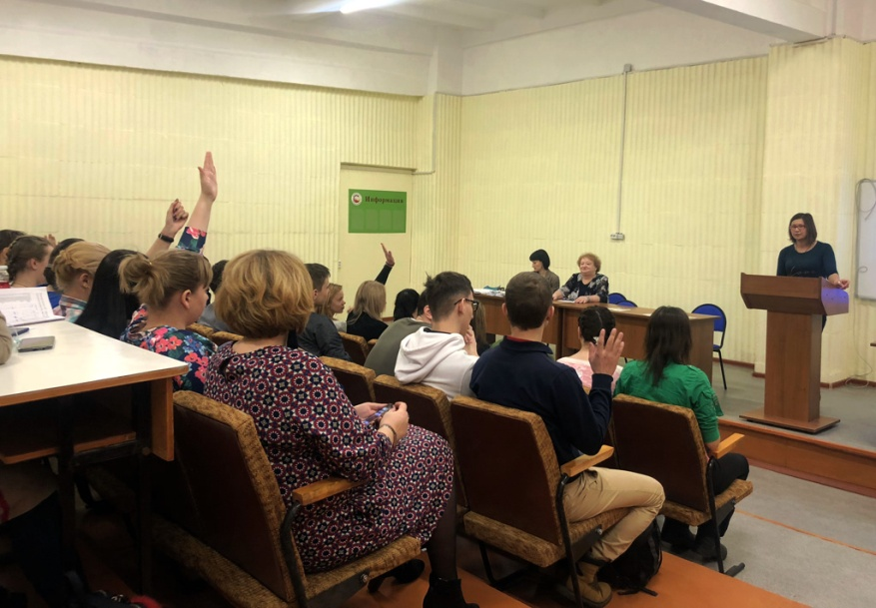
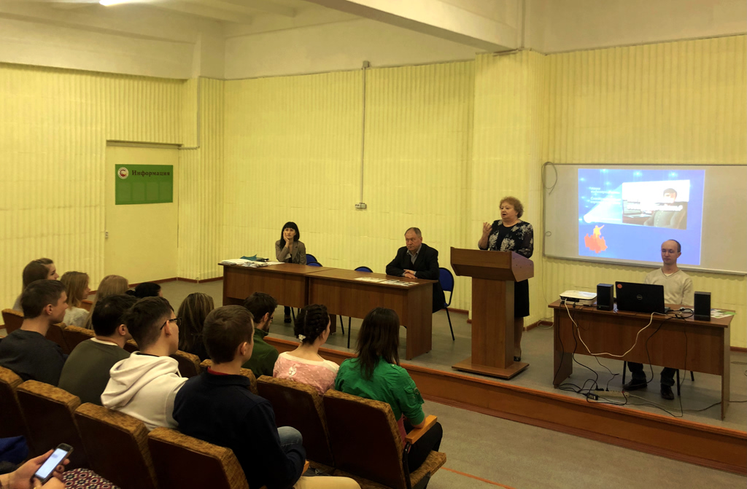

Slide 11
30 января 2018 года в рамках недели специальности «Ветеринария» во Владимирском аграрном колледже было проведено внеаудиторное мероприятие на тему «Ветеринария моего города и села», целью которого стала наглядная демонстрация всего многообразия возможностей трудоустройства выпускников по избранной специальности. С большим интересом студенты посмотрели видео-интервью с главным ветеринарным врачом СПК «Гавриловское» Суздальского района Таракановой Т. В., заведующей серологическим отделом областной ветеринарной лабораторией Гавриловой М. Н., Мироновым А. К., Алтуниной В. А. -ветеринарными врачами ветеринарной клиники «Артемида» г. Владимир.

Slide 12
Студентам старших курсов рекомендуем «на полную катушку» использовать золотое время практики. Именно здесь можно получить недостающие опыт, уверенность и знакомства, успеть «засветиться». По окончании практики следует запастись рекомендациями руководителя организации. Это поможет в дальнейшем при трудоустройстве.

Slide 13
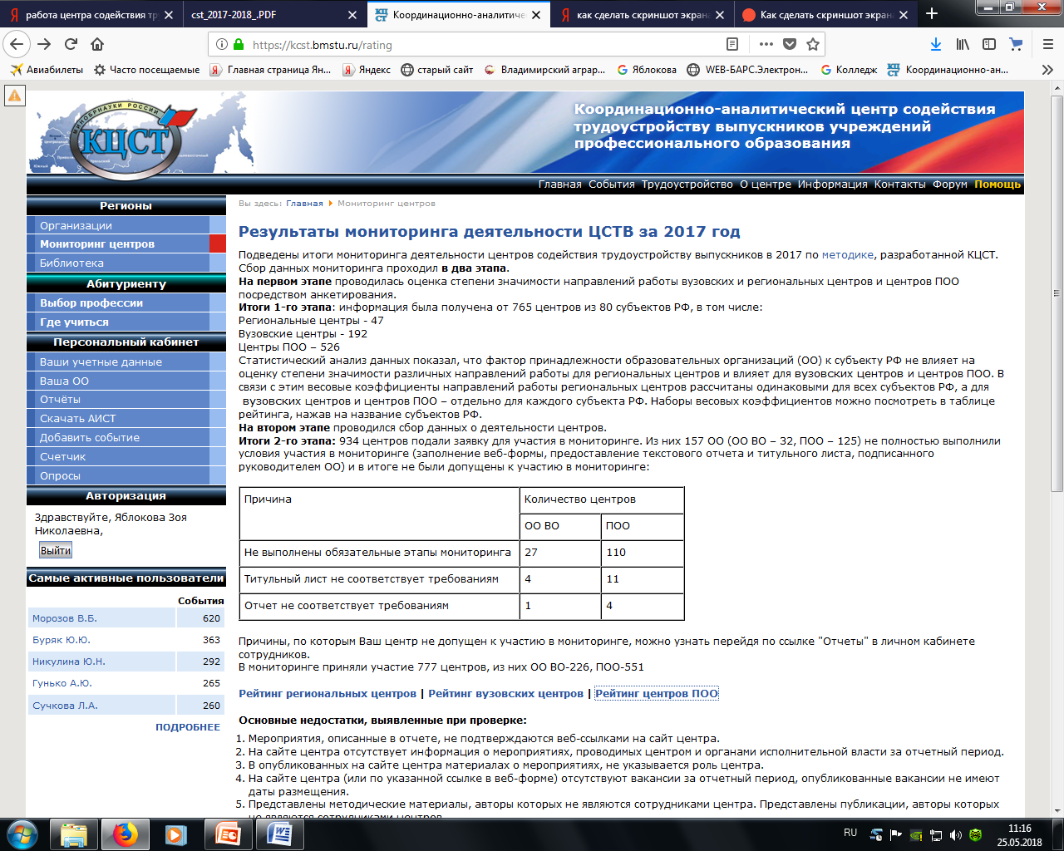

Slide 14
Весовые коэффициенты для расчета рейтинга Центров ПОО в 2017 году по субъекту РФ: Владимирская область и Курская область
Наименование показателя | Значение | Значение
Использование веб-сайта центра | 0.1203 | 0.1168
Наличие на сайте ОО ссылки на сайт (страницу) центра | 0.1627 | 0.1492
Информация о направлениях работы центра | 0.1292 | 0.1381
Контактная информация центра | 0.1340 | 0.1492
Наличие раздела с информацией о проведённых мероприятиях по направлениям деятельности центра | 0.1388 | 0.1436
Наличие раздела с рекомендациями по эффективному поведению на рынке труда | 0.1675 | 0.1436
Наличие раздела с регулярно обновляемой (не реже 1 раза в квартал) информацией о вакансиях работодателей и резюме студентов и выпускников | 0.1579 | 0.1492
Посещаемость веб-сайта на основании данных счётчика КЦСТ | 0.1100 | 0.1271
Наличие сообщества центра в социальных сетях | 0.1165 | 0.1168
Индивидуальная работа с абитуриентами, студентами и выпускниками по вопросам эффективного поведения на рынке труда | 0.1617 | 0.1262

Slide 15
Информационно-методическая работа | 0.1316 | 0.1215
Разработка методических материалов по направлениям деятельности центра | 0.5849 | 0.5370
Публикации по вопросам деятельности центра: в печатных, телевизионных и электронных СМИ и на радио (в том числе ресурсах ОО и на сайте КЦСТ) в сборниках материалов конференций, семинаров и т.д. | 0.4151 | 0.4630
Информирование студентов и выпускников о мероприятиях по направлениям деятельности центра, проводимых в регионе | 0.1128 | 0.1355
Организация центром мероприятий | 0.1203 | 0.1215
Организация временной занятости студентов | 0.0902 | 0.1308
Участие центра в совместных мероприятиях с работодателями, органами государственной власти, общественными организациями, другими центрами | 0.1466 | 0.1308

Slide 16
СПАСИБО
ЗА
ВНИМАНИЕ!

